Slide 1
Testowanie w PHP
v.1.3

Slide 2
Plan
Fikstury
Uruchamianie testów
Organizacja i konfiguracja testów
Testowanie bazy danych
Wprowadzenie do testowania
PHPUnit
Test Driven Developement

Slide 3
Wprowadzenie do testowania

Slide 4

Testowanie
Ręczne
Automatyczne
Łatwe na początku.
Z czasem uciążliwe (a wręcz niemożliwe).
Jest wolne.
Podatne na błędy.
Wymaga trochę wysiłku.
Im dłużej trwa projekt, tym bardziej się zwraca.
Zapewnia nam siatkę bezpieczeństwa.
Może pomagać w programowaniu.
Są rzeczy, które testuje się trudno (ale praktycznie nie ma rzeczy, których nie da się przetestować).
Jest rzetelne (brak czynnika ludzkiego).

Slide 5
Metody testowania
Testowanie statyczne
Testowanie dynamiczne
Polega na statycznej analizie napisanego kodu, sprawdzeniu jego składni i przepływu.
Najczęściej spotykane metody to:
code review czyli przeczytanie kodu przez kilku developerów, zanim zostanie on dodany do projektu,
zastosowanie programów sprawdzających wszystkie możliwości przepływu programu.
Testy przeprowadzane na działającym programie. Ich zadaniem jest sprawdzenie, czy wyniki i zachowanie jest takie jak przewidywane przez nas wcześniej.
Testowanie dynamiczne powinno być rozpoczęte zanim program jest ukończony. (A najlepiej zanim program zacznie być tworzony).

Slide 6
Metody testowania
Testy funkcjonalne
Testy strukturalne
Testy zakładające, że moduł jest „czarnym pudełkiem”, o którym wiadomo tylko, jak ma się zachowywać. Nazywamy je też testami czarnej skrzynki (black-box testing).
Testy skupiające się na wewnętrznej pracy modułu, a nie na jego kooperacji z innymi modułami. Nazywamy je też testami białej skrzynki (white-box testing).

Slide 7
Poziomy testowania
Testy jednostkowe (unit testing)
Testy integracji (integration testing)
Najniższy poziom testów. Ich zadaniem jest sprawdzenie poszczególnych jednostek logicznych kodu (zazwyczaj klas i ich funkcji). Tworzone przez deweloperów podczas pracy nad poszczególnymi funkcjonalnościami.
Testy sprawdzające integracje poszczególnych interfejsów programu i ich wzajemne oddziaływanie.
Metoda od dołu (bottom up) – metoda sprawdzająca najpierw najniższe części programu i budująca testy wzwyż.
Metoda od góry (top down) – metoda sprawdzająca najbardziej ogólne moduły i budująca test w dół.
Big Bang – metoda grupująca moduły wedle funkcjonalności.

Slide 8
Poziomy testowania
Testy systemowe (end-to-end testing)
Testy polegające na sprawdzaniu całego gotowego oprogramowania w celu znalezienia potencjalnych błędów wpływających na użytkownika.
Testy te mają również na celu sprawdzenie, czy program nie wpływa na system, w którym działa.

Slide 9
Typy testów
Testy poczytalności (Sanity tests) Najmniejsza grupa testów sprawdzająca, czy podstawowa funkcjonalność systemu działa.
Testy dymne (Smoke tests) Grupa testów, których wykonanie trwa stosunkowo krótko. Pokazują one, czy można rozwijać dany kod.
Regresja (regression testing) Niezamierzone zmiany wprowadzone zazwyczaj w komponencie, nad którym nie pracujemy, a który to komponent polega na aktualnie zmienianym.
Testy regresji (Regresiontests) Testy sprawdzające, czy funkcjonalność pozostaje bez zmian między wersjami. Często pokazują zmiany, które nie są de facto błędami, ale niechcianymi naruszeniami starego standardu.

Slide 10
Słowniczek
Atrapy (dummy)
Obiekt w teście, który jest nam potrzebny jako wypełnienie, a nie spełnia żadnego logicznego celu. Możemy w tym celu wykorzystać nawet pustą klasę.
Fake
Obiekt, który zawiera już logikę, ale nie taką jak prawdziwa implementacja. Na przykład tabelka z danymi zamiast bazy danych.
Zaślepka (stub)
Obiekt mający minimalną implementację potrzebnego przez nas interfejsu. Zazwyczaj funkcje zwracają dla jakiejś danej wejściowej predefiniowaną daną wyjściową.
Mock
Obiekt, który poza predefiniowaną daną wyjściową śledzi jeszcze wszystkie interakcje z interfejsem. Zazwyczaj bardziej skomplikowane klasy. Najlepiej skorzystać już z dostępnych wchodzących w skład bibliotek.

Slide 11
PHPUnit

Slide 12
Instalacja PHPUnit przez Composera
Najlepiej zainstalować PHPUnit przez Composera.
Systemy uniksowe
w katalogu swojego projektu wykonaj polecenie: curl -s https://getcomposer.org/installer | php
System Windows
pobierz i uruchom instalator http://getcomposer.org/Composer-Setup.exe
W katalogu swojego projektu utwórz plik composer.json – będzie on zawierał wpisy, które poinformują Composera, jakich bibliotek wymaga nasz skrypt.
Z listy dostępnej na tej stronie: http://packagist.org/explore – wybieramy bibliotekę PHP Unit: http://packagist.org/packages/phpunit/phpunit

Slide 13
Instalacja PHPUnit przez Composera
composer.json
require – jest słowem kluczowym oznaczającym, jakie biblioteki są wymagane w naszym projekcie.
monolog/monolog – (autor/nazwa) to skrócona nazwa biblioteki.
3.7.* – wersja danej biblioteki. Gwiazdka oznacza, że Composer ma zainstalować zawsze najnowszą wersję biblioteki.
{
"require-dev": {
"phpunit/phpunit": "5.5.*"
}
}

Slide 14
Instalacja PHPUnit przez Composera
Instalacja bibliotek
Po zdefiniowaniu zależności naszego skryptu możemy pozwolić Composerowi działać – pobierze on biblioteki, od których jest zależny nasz skrypt.
Systemu uniksowe W katalogu swojego projektu wykonaj polecenie: php composer.phar install
System Windows
W katalogu swojego projektu wykonaj polecenie: composer install
Pobrane biblioteki Composer umieści w katalogu vendor, który zostanie utworzony w katalogu projektu.
Zostanie także utworzony plik vendor/autoload.php, który musimy dołączyć do naszego skryptu, umieszczając na jego początku polecenie: require 'vendor/autoload.php';

Slide 15
Sprawdzamy, czy wszystko działa
Komenda
./vendor/bin/phpunit
Wynik
PHPUnit 3.7.21 by Sebastian Bergmann.
Usage: phpunit [switches] UnitTest [UnitTest.php]
phpunit [switches] <directory>
--log-junit <file> Log test execution in JUnit XML format to file.
--log-tap <file> Log test execution in TAP format to file.
--log-json <file> Log test execution in JSON format.
...

Slide 16
Nasz pierwszy test
W pliku /test/SampleTest.php wpisz następujący kod:
Komenda uruchamiająca test ./vendor/bin/phpunit test/sampleTest.php
Wynik
PHPUnit 3.7.21 by Sebastian Bergmann.
F
Time: 0 seconds, Memory: 1.75Mb
There was 1 failure:
1) sampleTest::testTrue
Failed asserting that false is true.
C:\xampp\htdocs\phpunit\test\SampleTest.php:5
FAILURES!
Tests: 1, Assertions: 1, Failures: 1.
class sampleTest extends PHPUnit_Framework_TestCase {
public function testTrue()
{
$this->assertTrue(false);
}
}

Slide 17

Nasz pierwszy test
Każdy nasz test ma spełniać następujące założenia:
Mieć nazwę klasy taką samą jak nazwa pliku,
dziedziczyć po jednej z klas testujących (np. PHPUnit_Framework_TestCase),
mieć publiczne metody zaczynające się od słowa test.

Slide 18
Asercje
Asercje to funkcje, które przerwą wykonywanie testu, jeżeli nie zajdzie podany warunek.
Asercje to podstawa pisania testów.
Do asercji zawsze jako ostatni argument możemy przekazać string, który zostanie wyświetlony w przypadku niespełnienia wymagań.

Slide 19
Nasza pierwsza asercja
Kod
Wynik
class sampleTest extends PHPUnit_Framework_TestCase {
public function testTrue()
{
$this->assertTrue(false, "First assertion failed");
}
}
PHPUnit 3.7.21 by Sebastian Bergmann.
F
Time: 0 seconds, Memory: 1.75Mb
There was 1 failure:
1) sampleTest::testTrue
First assertion failed
Failed asserting that false is true.
…

Slide 20
Poprawiamy test
Kod
Wynik
class sampleTest extends PHPUnit_Framework_TestCase {
public function testTrue()
{
$this->assertTrue(true,
First assertion failed");
}
}
PHPUnit 3.7.21 by Sebastian Bergmann.
.
Time: 0 seconds, Memory: 1.75Mb
OK (1 test, 1 assertion)

Slide 21
Typy asercji
W PHPUnit jest ponad 30 asercji, które testują różne założenia.
Np. użyta przez nas wcześniej funkcja assertTrue sprawdza, czy podany do niej parametr konwertuje się na wartość true.
$this->assertTrue(true, "First assertion failed"); //pass
$this->assertTrue(false, "First assertion failed"); //fail
$this->assertTrue(1<5, "First assertion failed"); //pass
$this->assertTrue("foo"==="bar", "First assertion failed"); //fail

Slide 22
Najważniejsze asercje
assertArrayHasKey(key, array) Sprawdza, czy w tablicy znajduje się podany klucz.
assertCount(expected, array) Sprawdza wielkość podanej tablicy.
assertEmpty(array) Sprawdza, czy tablica jest pusta.
assertEquals(expected, actual) Sprawdza, czy podane zmienne są takie same.
assertFalse(value) Sprawdza, czy podana zmienna to false.
assertNull(value): Sprawdza, czy podana zmienna to null.
assertSame(value1, value2): Sprawdza, czy podane zmienne to ten sam obiekt.
assertTrue(value): Sprawdza, czy podana zmienna to true.

Slide 23
Asercje
Stringi
Liczby
Sprawdzają, czy podane w napisie założenia są spełnione.
assertStringEndsWith(suffix, string)
assertStringStartsWith(prefix, string)
Sprawdzają, czy podane w liczbach założenia są spełnione.
assertGreaterThan(expected, actual)
assertGreaterThanOrEqual(expected, actual)
assertLessThan(expected, actual)
assertLessThanOrEqual(expected, actual)
Opis asercji możecie znaleźć na stronie:
https://phpunit.de/manual/current/en/appendixes.assertions.html

Slide 24
Czas na zadania
Przeróbcie ćwiczenia z dnia pierwszego i katalogu 1_PHPUnit.

Slide 25
Debugowanie testów w NetBeans

Slide 26
Debugowanie testów w NetBeans
Założenia
Przygotowanie do testowania
Mamy zainstalowany, poprawnie skonfigurowany i działający xdebug
W katalogu naszego projektu instalujemy PHPUnit za pomoca composera composer require phpunit/phpunit
Mamy utworzony katalog z testami np. tests.
Pamiętamy, że nasze projekty na maszynie wirtualnej znajdują się w katalogu: /var/www/html
Maszyna jest dostępna pod adresem IP: 192.168.33.22
Tworzymy nowy projekt w NetBeans
Instalujemy PHPUnit za pomocą composera
Dodajemy katalog z testami oraz przykładowy test.

Slide 27
Debugowanie testów w NetBeans
Dodajemy do naszego kodu breakpointy klikając po lewej stronie w linii kodu
Logujemy się na maszynę wirtualną używając komendy vagrant ssh
Po zalogowaniu przechodzimy do katalogu głównego naszego projektu: cd /var/www/html/Shop
Uruchamiamy debugowanie projektu w NetBeans
W konsoli uruchamiamy komendę, która umożliwi nam debugowanie testów export XDEBUG_CONFIG="remote_connect_back=0 idekey=netbeans-xdebug remote_host=10.0.2.2"
Shop to katalog naszego projektu
Komendę uruchamiamy tylko jeden raz każdorazowo po zalogowaniu przez ssh

Slide 28
Debugowanie testów w NetBeans
Będąc w głównym katalogu projektu w konsoli wpisujemy ścieżkę do PHPUnit oraz ścieżkę do pliku testu. ./vendor/bin/phpunit ./tests/exTest.php
Teraz nasz test się zatrzyma i możemy przejść do standardowego debugowania w NetBeans
To adres
phpunit
To katalog z naszymi testami

Slide 29
Test Driven Development

Slide 30

Co to jest TDD?
Test driven development (TDD) jest techniką tworzenia oprogramowania zaliczaną do metodyk zwinnych (Agile).
Polega na wielokrotnym powtarzaniu trzech kroków:
napisaniu testu automatycznego,
implementacji funkcjonalności do chwili, gdy wszystkie testy przejdą,
poprawiania kodu do momentu, w którym spełnia wszystkie wymagania (a testy nadal przechodzą).

Slide 31
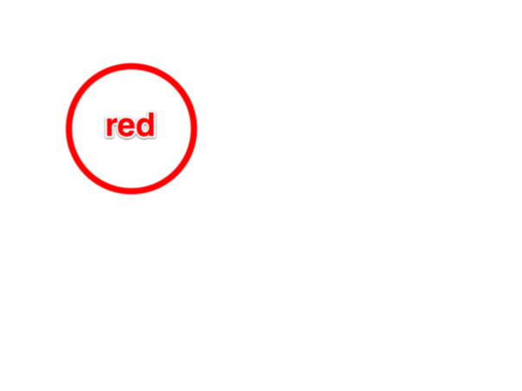
Trzy kroki TDD

Slide 32
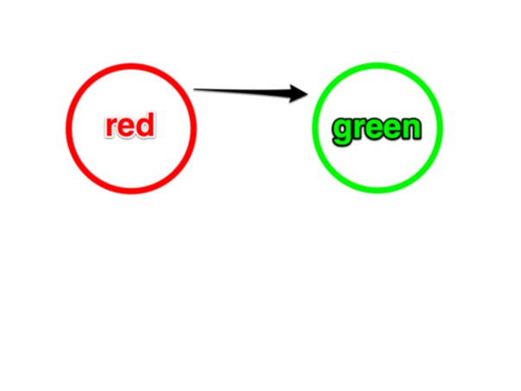
Trzy kroki TDD

Slide 33
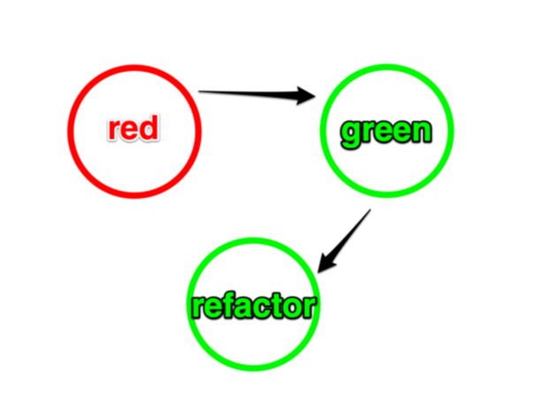
Trzy kroki TDD

Slide 34
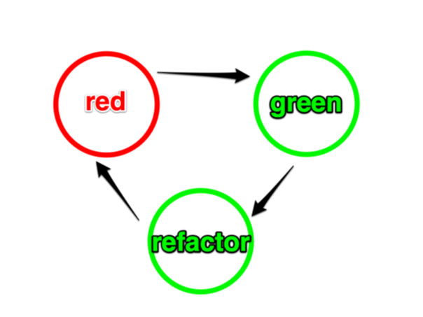
Trzy kroki TDD

Slide 35
Najważniejsza zasada TDD
Nie chodzi tylko o (często bezmyślne) pisanie testów.
Nie chodzi o często bezmyślne pisanie testów.
Chodzi o przemyślany proces pisania testów.

Slide 36
Zalety i wady TDD
Zalety
Wady
Szybkie wychwytywanie błędów (już na etapie początkowej implementacji logiki).
Błędy wykrywane i naprawiane przez autora są tańsze w naprawie.
Kod tworzony za pomocą TDD jest bardziej przejrzysty i łatwiejszy w utrzymaniu.
Możliwość testowania aplikacji bez potrzeby uruchamiania całego programu.
Deweloper potrzebuje dodatkowego czasu przeznaczonego na tworzenie testów.
Rozpoczęcie pracy nad kodem jest przesunięte w czasie.
Testy muszą być odpowiednio zarządzane i uaktualniane wraz ze zmianą logiki. Inaczej TDD traci sens.

Slide 37
Cztery złote zasady TDD
Dodawaj kod, gdy czerwone.
Usuwaj kod, gdy zielone.
Usuwaj duplikaty.
Poprawiaj złe nazwy.

Slide 38
Nie wiem, jak to napisać (i przetestować)
Metoda Spike
Brzydko napisz kod metodą prób i błędów.
Gdy już wiesz, jak rozwiązać problem, usuń kod i zrób to porządnie.

Slide 39
Kiedy nasze testy są dobre?
Testy można uznać za dobrze napisane, gdy są:
Niezależne (od środowiska i innych testów).
Szybkie (dzięki temu mogą być wykorzystane w Continuous Integration).
Powtarzalne (za każdym razem dają takie same wyniki).
Na bieżąco z kodem (zawsze, gdy zmienia się funkcjonalność, muszą zmienić się testy).
Krótkie
Odporne na zmiany (innych części naszej aplikacji)

Slide 40
Czas na zadania
Przeróbcie ćwiczenia z katalogu 2_TDD.

